Slide 1
JDBC基础

Slide 2
什么是JDBC？
JDBC（Java Database Connectivity）
JDBC是与特定数据库无关的API，它连接了J2EE平台和各种类型的数据库。
和ODBC一样，JDBC为开发人员隐藏了不同数据库的不同特性。
另外，由于JDBC建立在Java的基础上，因此还提供了数据库存取的平台独立性。
Notes:
2

Slide 3
JDBC的类型
Client
Java Application
JDBC API
JDBC-ODBC
Bridge
JDBC-Native
Bridge
JDBC-Net
Bridge
Pure Java
Driver
(Type=1)
(Type=2)
(Type=3)
(Type=4)
ODBC
Driver
Native API
(C,C++)
Network
Server
RDBMS

Slide 4
JDBC驱动的类型
类型1：JDBC-ODBC桥驱动
（JDBC-ODBC Bridge）
类型2： JDBC本地驱动
（JDBC-native driver bridge）
类型3：JDBC网络驱动
（JDBC-network bridge）
类型4：纯Java驱动(主流方式)
（Pure Java driver）
Notes:
2

Slide 5
类型1：JDBC-ODBC桥驱动
JDBC-ODBC Bridge
在JDBC出现的初期，JDBC-ODBC桥显然是非常有实用意义的，通过JDBC-ODBC桥，开发人员可以使用JDBC来存取ODBC数据源。
不足的是，需要在客户端安装ODBC驱动程序，必须安装Microsoft Windows的某个版本。使用这一类型需要牺牲JDBC的平台独立性。
另外，ODBC驱动程序还需要具有客户端的控制权限。
Notes:
2

Slide 6
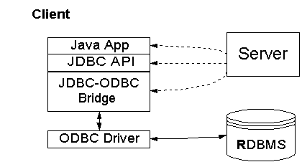
JDBC-ODBC桥驱动
Notes:
2

Slide 7
类型2： JDBC本地驱动
JDBC-Native Driver Bridge
JDBC本地驱动程序提供了一种JDBC接口，它建立在本地数据库驱动程序的顶层，而不需要使用ODBC。
JDBC驱动程序将对数据库的API从标准的JDBC调用转换为本地调用。
使用此类型需要牺牲JDBC的平台独立性，还要求在客户端安装一些本地代码。
Notes:
2

Slide 8
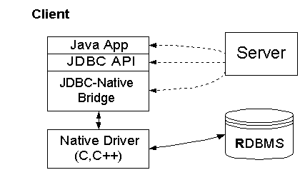
JDBC本地驱动
Notes:
2

Slide 9
类型3： JDBC网络驱动
JDBC-Network Bridge
JDBC网络桥驱动程序不再需要客户端数据库驱动程序，它使用网络上的中间服务器来存取数据库。
这种应用使得负载均衡、连接缓冲池和数据缓存等技术的实现有了可能。
由于这种类型往往只需要相对更少的下载时间，具有平台独立性，而且不需要在客户端安装并取得控制权，所以很适合于Internet上的应用。
Notes:
2

Slide 10
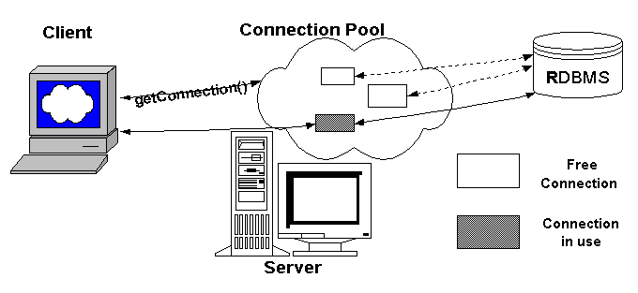
JDBC网络驱动
JDBC网络驱动
Notes:
2

Slide 11
类型4： 纯Java驱动
Pure Java Driver
第4种类型通过使用一个纯Java数据库驱动程序来执行数据库的直接访问。
这种类型驱动直接把JDBC调用转化为DBMS使用的网络协议，允许从客户机上直接调用DBMS服务器。
Notes:
2

Slide 12
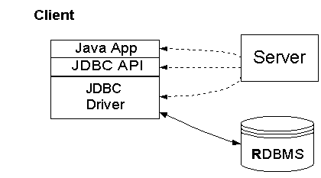
JDBC纯Java驱动
Notes:
2

Slide 13
JDBC API
JDBC API 分成两个程序包：
Java.sql核心API（本学期任务）——这是J2SE的一部分。使用java.sql.DriverManager类、java.sql.Driver和java.sql.Connection接口连接到数据库。
Javax.sql可选扩展API——这是J2EE的一部分。包含了基于JNDI的资源，以及管理连接池、分布式事务等。使用DataSource接口连接到数据库。
Notes:
2

Slide 14
JDBC API访问数据库的一般过程
传递一个Driver给DriverManager，加载数据库驱动（通知jvm将驱动程序相关的类加载到内存中）。
Class.forName()
通过URL得到一个Connection对象, 建立数据库连接
DriverManager.getConnection(sDBUrl)
DriverManager.getConnection(sDBUrl,sDBUserID,sDBPassword)
然后创建一个Statement对象（PreparedStatement或CallableStatement），用来查询或者修改数据库。
Statement stmt=con.createStatement()
查询返回一个ResultSet。
ResultSet rs=stmt.executeQuery(sSQL)
Notes:
2

Slide 15
加载数据库驱动
DriverManager
Java.sql
核心API
Driver
Connection
Statement
PreparedStatement
CallableStatement
ResultSet
java.sql.DriverManager——处理驱动的调入并且对产生新的数据库连接提供支持。
Java.sql.Driver——通过驱动进行数据库访问，连接到数据库的应用程序必须具备该数据库的特定驱动。
Notes:
2

Slide 16
通过Class.forName方法加载驱动
加载ODBC-JDBC桥驱动
Class.forName("sun.jdbc.odbc.JdbcOdbcDriver");
加载SQLServer驱动（纯Java驱动）
Class.forName("net.sourceforge.jtds.jdbc.Driver");

Slide 17
JDBC URL（Uniform Resource Locator）
JDBC URL的语法：
jdbc:<drivertype>[:driversubtype]://params
drivertype——数据库连接机制的驱动；
params——指定数据库。
drivertype非常容易出错：classpath，拼写错误等，很可能产生no suitable driver错误
jdbc:cloudscape:rmi:CloudscapeDB;create=true
jdbc:oracle:thin:@192.168.118.101:1521:nbtv
jdbc:jtds:sqlserver://127.0.0.1:1433/dbname
jdbc:odbc:LocalSQLServer
Notes:
2

Slide 18
建立数据库连接对象：Connection类
DriverManager
Java.sql
核心API
Driver
Connection
Statement
PreparedStatement
CallableStatement
ResultSet
java.sql.Connection——代表对特定数据库的连接。
Notes:
2

Slide 19
创建连接对象：例子代码
通过JDBC-ODBC桥驱动创建连接对象（连接到各种数据库，比如SQLServer）
Connection con = DriverManager.getConnection(
"jdbc:odbc:LocalSQLServer","sa","");
注：LocalSQLServer为所配置的ODBC名称
通过纯Java驱动创建连接对象（连接到SQL Server数据库）
Connection con = DriverManager.getConnection(
"jdbc:jtds:sqlserver://127.0.0.1:1433/dbname","sa","");
注：127.0.0.1表明是连接本机，连接到远程数据库可指定相应IP地址； dbname为数据库名称

Slide 20
语句类: 主要用于处理SQL语句
DriverManager
Java.sql
核心API
Driver
Connection
Statement
PreparedStatement
CallableStatement
ResultSet
java.sql.Statement——对特定的数据库执行SQL语句。
java.sql.PreparedStatement 用于执行预编译的SQL语句。
java.sql.CallableStatement 用于执行对一个数据库内嵌过程的调用。
Notes:
2

Slide 21
结果集类：ResultSet
DriverManager
Java.sql
核心API
Driver
Connection
Statement
PreparedStatement
CallableStatement
ResultSet
java.sql.ResultSet——从当前执行的SQL语句中返回结果数据。
Notes:
2

Slide 22
获取ResultSet对象数据
使用结果集Result的next()方法，可以顺序的查询。
一个结果集将游标最初定位在第一行的前面，第一次调用next()方法使游标移动到第一行。
next()方法返回一个boolean型数据，当游标移动到最后一行之后返回false。
使用getXXX()方法获取ResultSet对象当前行的某字段数据值，比如：
rs.getString(1)；
rs.getInt(“math”)；
getXXX()方法获取数据时，会尽可能自动转换，比如对VARCHAR类型的字段使用getInt()方法。

